Slide 1
PAKİSTAN’DA Diller
Berna YAKUT

Slide 2
پاکستان میں صوبے

Slide 3
پنجاب
Pencap ismi İçinden geçen İndus nehriyle onun dört kolundan dolayı “beş su” (penç âb) anlamına gelmektedir
Başkenti LAHOR
Pakistan’ın ikinci büyük metropol şehri

Slide 4
لاہور

Slide 5
منار پاکستان

Slide 6
بادشاہی مسجد

Slide 7
لاہور میوزیم

Slide 8
لاہور چڑیا

Slide 9
لاہور قلعہ

Slide 10
وزیر خان مسجد

Slide 11
شالیمار باغ

Slide 12
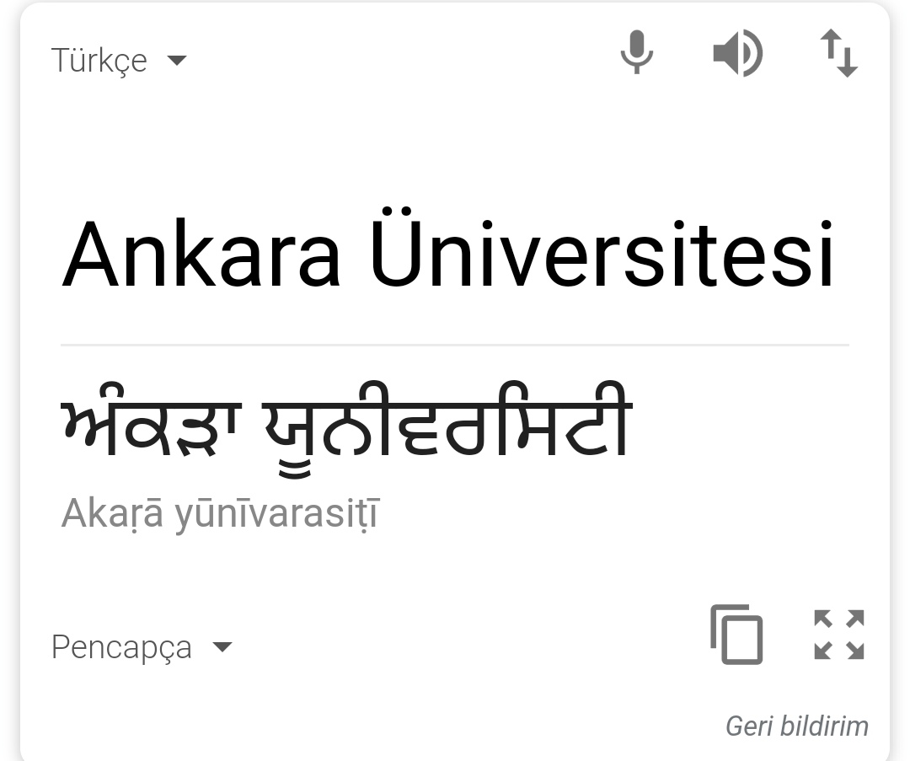
Pencapça

Slide 13
بلوچستان
Pakistan’ın en batıdaki ve en büyük Eyaleti
Batıdan İran, kuzeybatıdan Afganistan, kuzeydoğudan ve doğudan da Kuzeybatı Sınır, Pencab ve Sind eyâletleri ile çevrilidir. Güneyde Umman Denizine kıyısı vardır.
Ekonomik şartların zor ve gelir seviyesinin düşük olması
Maden kaynakları zengin ve sanayi nisbeten gelişmiş olmakla birlikte bölgede en önemli iş kolu tarımdır.

Slide 14
Belucistan, Güneybatı Asya'da Beluçların yaşadığı kurak ve dağlık bir bölgedir. Pakistan'ın Belucistan eyaleti, İran'ın Sistan ve Belucistan eyaleti ile Afganistan'ın Nimruz, Helmend ve Kandehar vilayetlerininde bulunduğu güney bölgelerini içeriyor.

Slide 15
Belucistan Pakistan'ın doğal güzelliklerine ev sahipliği yapan bir bölgesi olmasına rağmen, yatırım eksikliği söz konusudur.

Slide 16
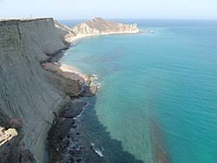
Beluçça : Günümüzde Pakistan, Belucistan, doğu İran ve Afganistan'da konuşulmaktadır. Afganistan'da halkın bazı bölgelerde çoğunluğunun konuştuğu bölgesel dillerden biridir. Yoğun olarak konuşulduğu bölgeler için üçüncü resmi dil olarak kabul edilmektedir. İsa öncesinde Hazar ve komşu bölgelerinde hüküm süren Pers ve Med uygarlıkları ile bağı olan bir dildir. Hint-Avrupa dil ailesine bağlı bir kuzeybatı İran dili olan Beluçça aynı gruptan olan Farsçayla yakından ilişkilidir.

Slide 17
Beluçça İran, Pakistan, Afganistan, Hindistan, İran Körfezi, Türkiye, Arap Yarımadası, Türkmenistan ve Doğu Afrika'da konuşulur. Hint-Avrupa dil ailesinin İran grubunun bir üyesi olarak sınıflandırılır. Bu yüzden Farsça, Peştuca, Kürtçe, Dari, Tacik, Osetya dilleriyle benzeşir.

Slide 18
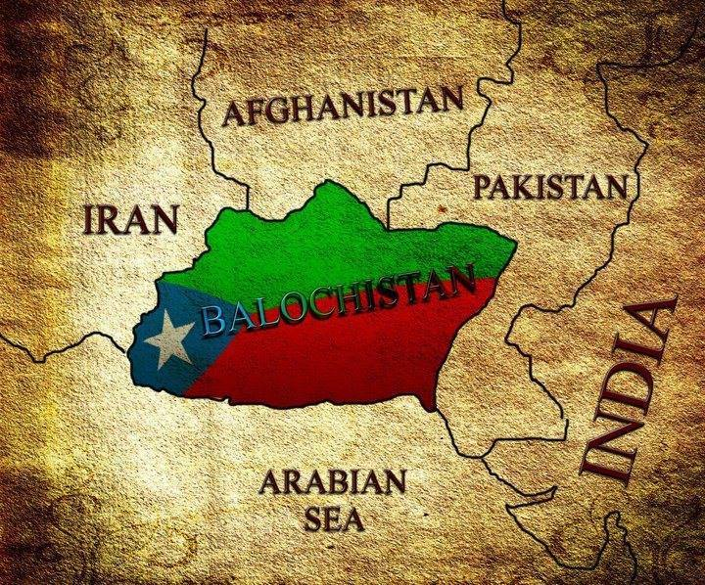
Doğu ve batı olmak üzere iki ana lehçesi vardır. Beluçça konuşanların toplam sayısı tahmin etmek zordur. Beluçça'nın bir lehçesi olan Batı Beluçça'yı konuşan kişi sayısı daha yaygındır. Dili altı milyon kadar insanın konuştuğu düşünülmektedir. Batı lehçesi içinde ise iki ayrı lehçe, Rakhşani ve Makrani vardır. Doğu Beluçça lehçeleri (Belucistan, Pencap ve Sindh'in kuzey-doğu bölgelerinde) konuşulduğu bölgelerde, yazılı olarak çok az kullanılması sonucu gelişememiştir.

Slide 19
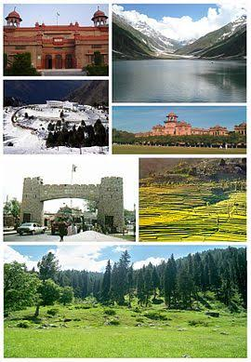
خیبر پختونخواہ

Slide 20
Hayber-Pahtunhva Kuzeybatı Sınır Eyaleti, Pakistan'ın kuzeybatı alanında yer alan bölge. Bu bölgedeki dağlar Pakistan ve Afganistan arasındaki sınırı oluşturmaktadır. Bu bölgede yaşayan insanlara Peştun denmektedir.

Slide 21
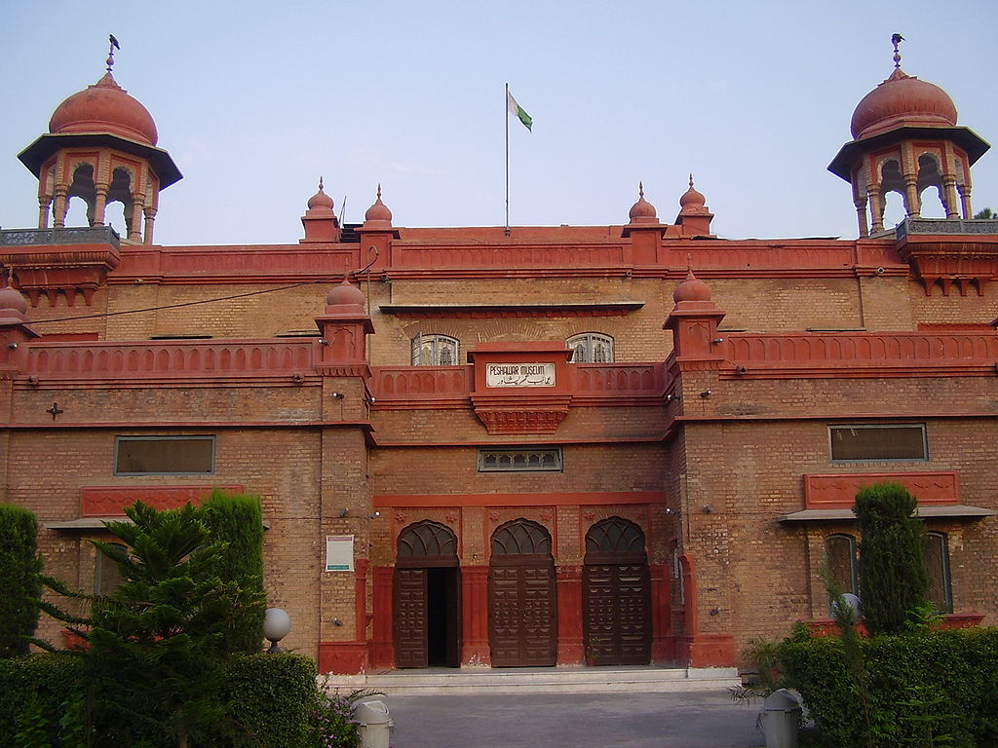
Önemli şehirler
Abbottaad Bannu Balako Besham Batagram Daggar | Çarseda Çitral Dera İsmail Han Dir | Hangu Haripur Havelian Kohat | Kulaçi Lakki Marvat Latamber Malakand | Mansehra Merdan Nowshera Martung | Alpuri Peşaver | Swabi Mingora Tank

Slide 22
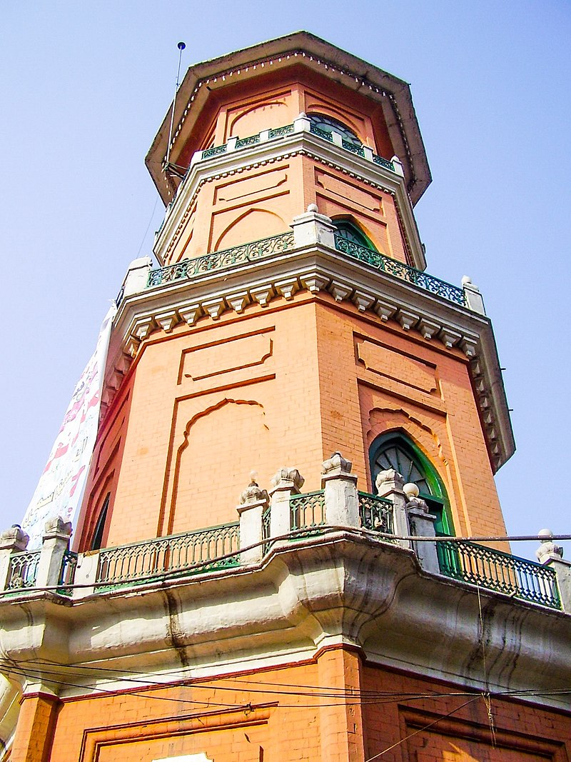
پشاور
Peşaver Pakistan'da, Hayber-Pahtunhva eyaletinin merkezi olan şehir. Kâbil Irmağı'nın kolu Bara kıyısında, Lahor'un 385 km kuzeybatısındadır. Ünlü Hayber Geçidi'nin 15 km güneyinde yer alan kentin stratejik yeri önemlidir. Anlamı «sınır kenti» demektir. Geçmişte İpekyolu'nun önemli duraklarından biridir.
Kenta Kess

Slide 23
Peştuca: پښتو
Afganca, Paştuca ve Pahtuca olarak da bilinen, Afganistan’da ve Pakistan’ın batı kesiminde yaşayan Peştuların konuştuğu dil. Hint-Avrupa dillerinin Hint-iran dilleri öbeğine bağlıdır. Otuz sekiz harfli bir alfabesi vardır. Bazı sesler Sankiritçede de bulunur.

Slide 24
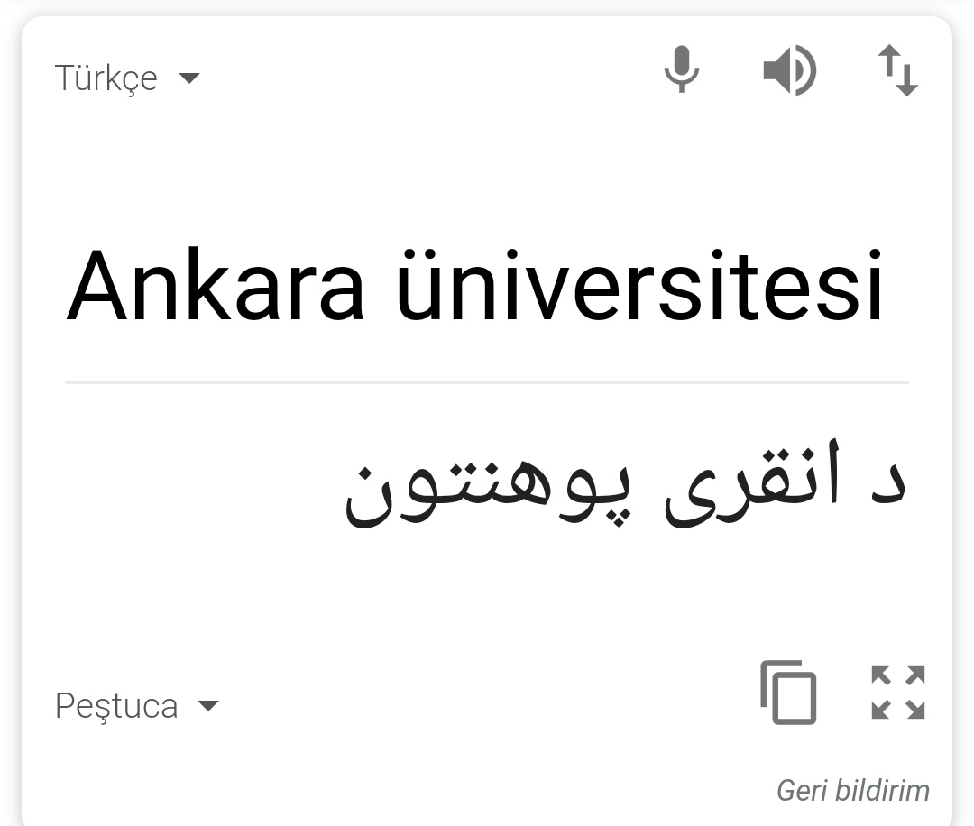

Slide 25
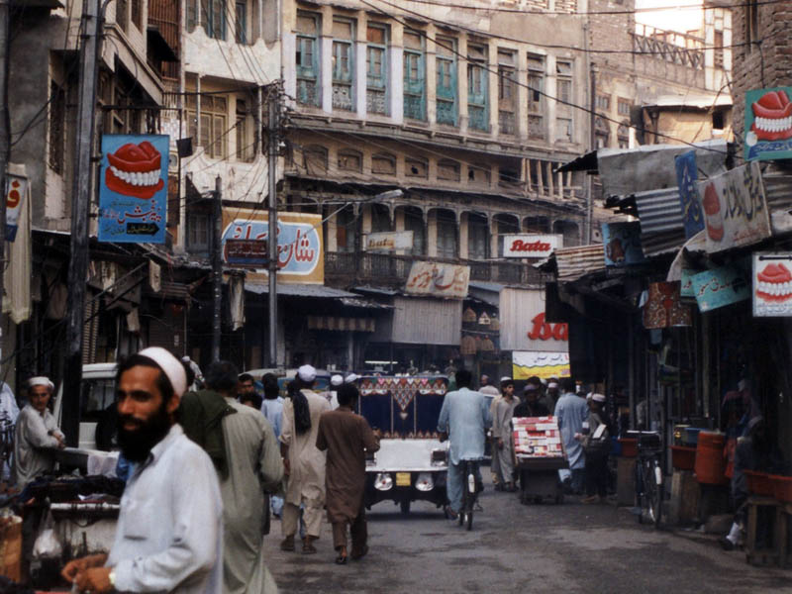
1936 yılında Afganistan’ın resmî dili oldu. Günümüzde Peştuca Afganistan’da eğitim dilidir. Ülkedeki ikinci dil ise Farsçadır. Afganistan ve Pakistan’ın dışında Hindistan ve Bangladeş’te konuşulabilir. Bazı dil bilimciler Peştucayı, Urduca ve Farsçanın bir lehçesi olarak kabul ederler. Yazıya geçirilmesi çok geç olduğu için kelime birliği sağlanamamış, büyük ölçüde Arapça, Farsça ve Hintçenin etkisi altına girmiştir. Bu dilde verilen yapıtlar daha çok İslami medrese ürünleridir. 10'a yakın Kur'an çevirisi bulunmaktadır.

Slide 26
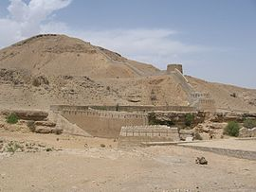
سندھ

Slide 27
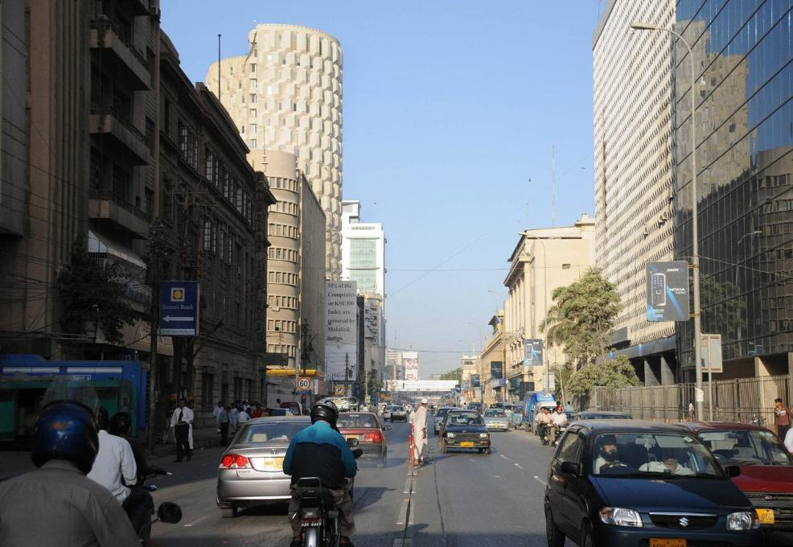
Ülkenin en büyük kenti Karaçi'nin içinde bulunduğu bu eyalet, ülkenin güneyinde ve Hint Okyanusu kıyısında bulunmaktadır. Sindhiler'in anavatanı olan eyaletin yerel adı "Mehran"dır. Eyalet adını İndus Nehri'nden almaktadır.

Slide 28
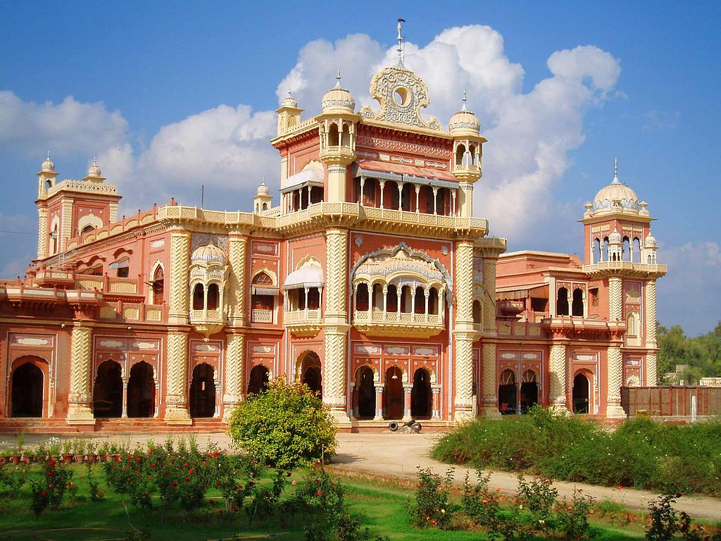
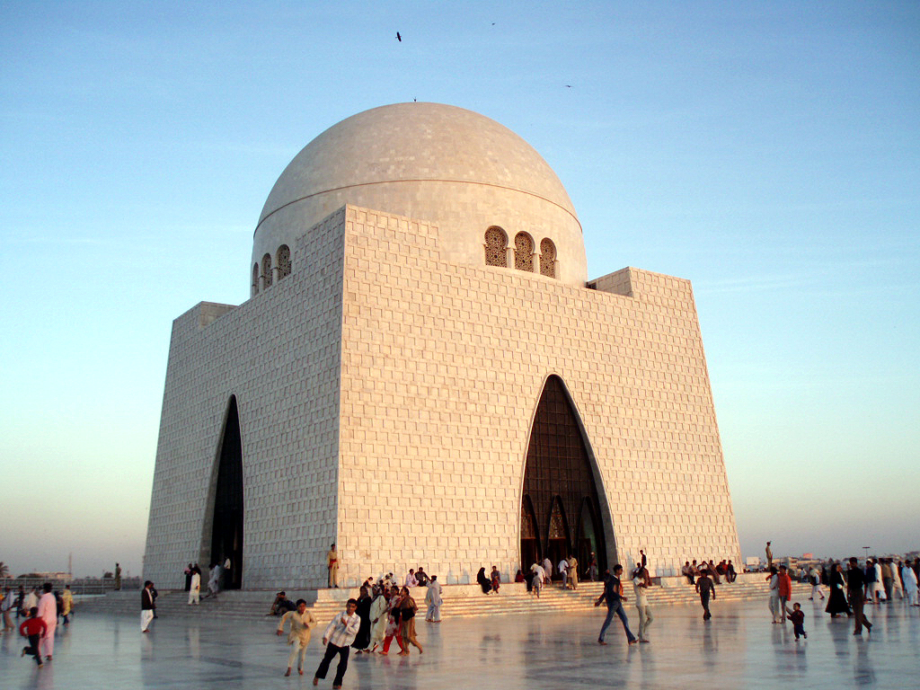
Karaçi ilçesi
Camşoro ilçesi
Tatta ilçesi
Badin ilçesi
Tarparkar ilçesi
Umerkot ilçesi
Mirpur Kas ilçesi
Tando Allahyar ilçesi
Naushahro Feroze ilçesi
Tando Muhammed Han ilçesi
Haydarabad ilçesi
Sangar ilçesi
Kairpur ilçesi
Benazirabad
Dadu ilçesi
Qambar Shahdadkot
Larkana ilçesi
Matiari ilçesi
Gotki ilçesi
Şikarpur ilçesi
Yakubabad ilçesi
Sukkur ilçesi
Kaşmore ilçesi
Karaçi'de Cinnah'ın kabri
Faiz Mahal, Kairpur

Slide 29
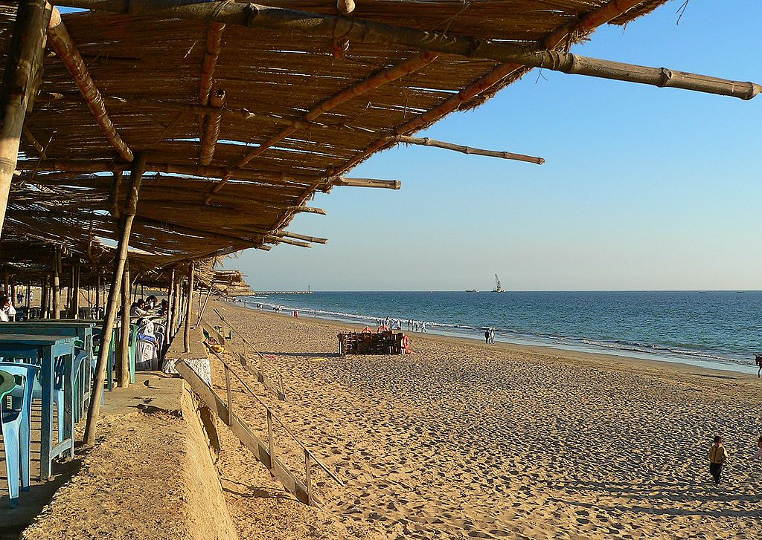
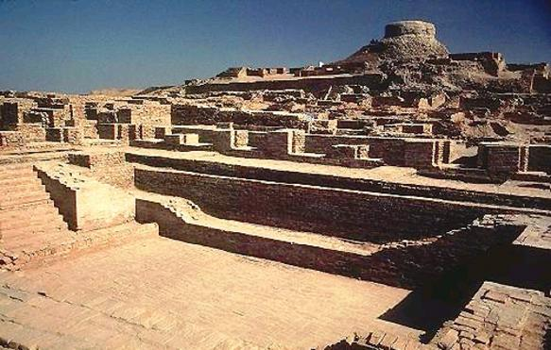
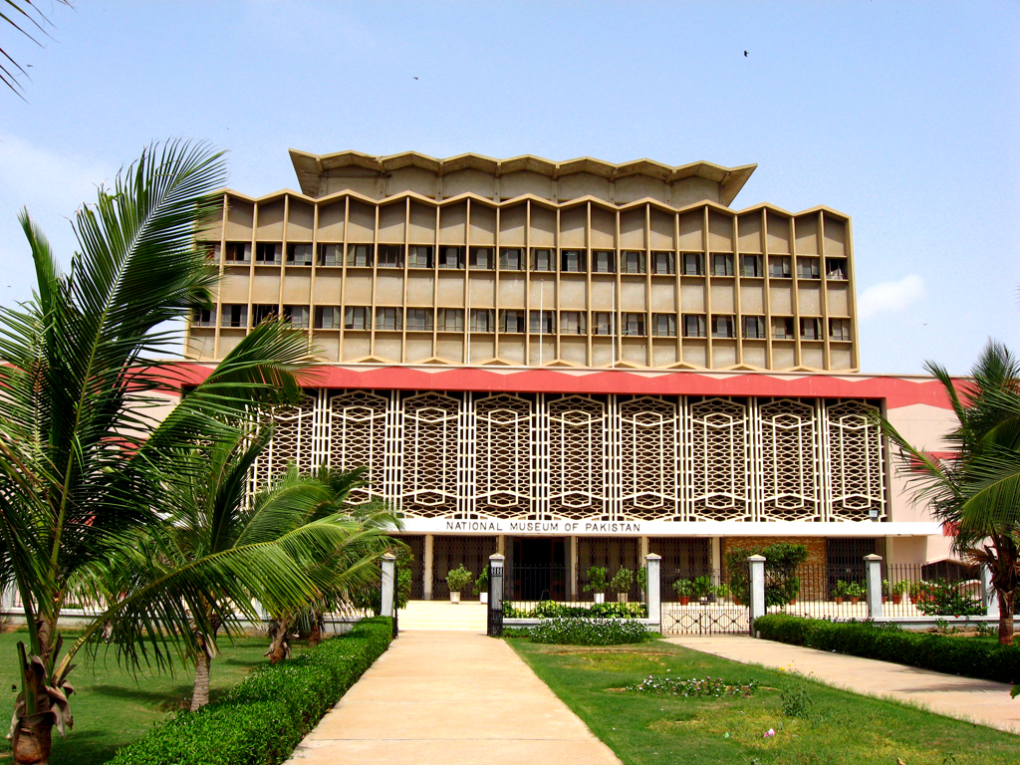
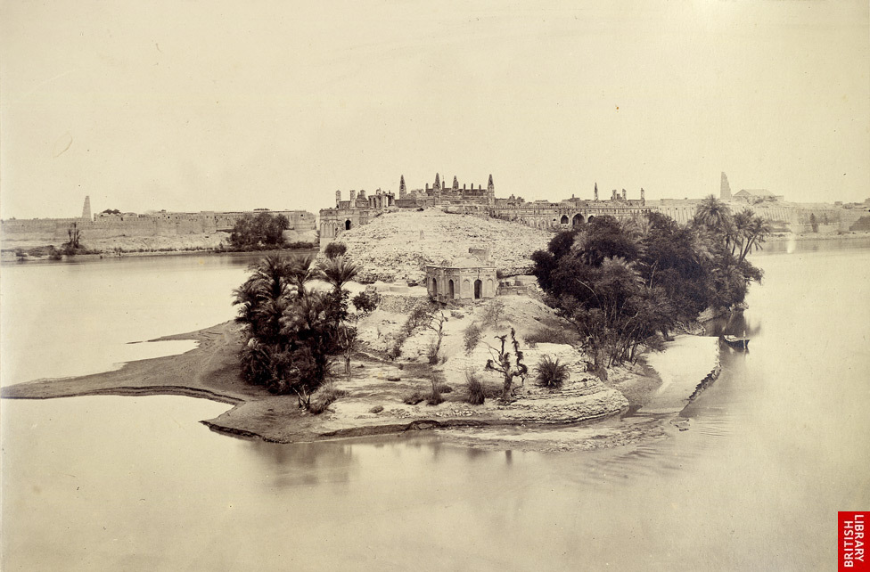
Manora Yarımadası
Mohenjo-daro
Sukkur'da İndus nehri
Pakistan Milli Müzesi

Slide 30
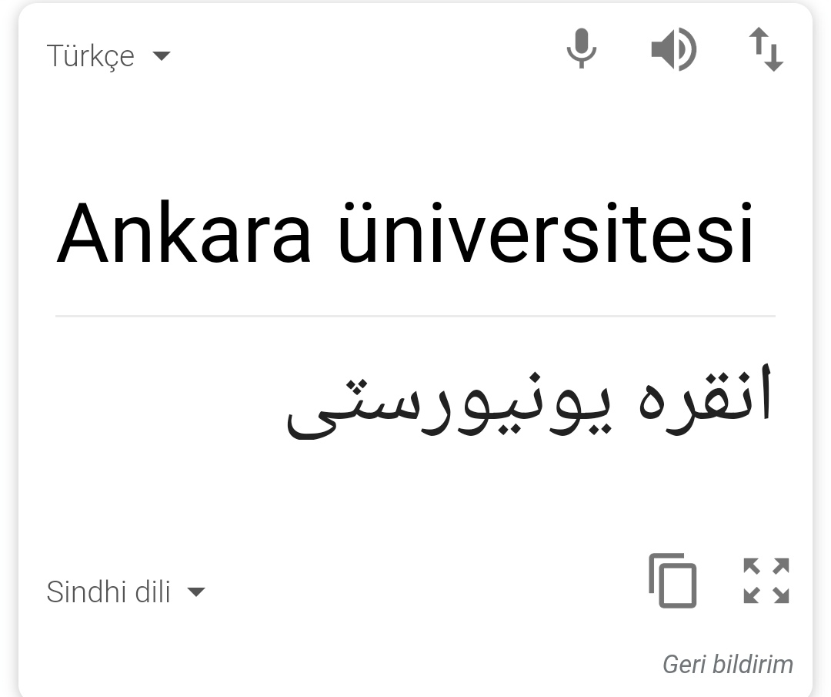
Pakistan'ın Sind ilinin resmi dilidir
Hindistan Hükümeti, Sindhi'yi Hindistan'da bir seçenek dili ve bir çalışma ortamı olarak yasalaştırmıştır, böylece öğrenciler Sindhi'yi öğrenmeyi seçebilir. Sindhi, Hindistan'ın Rajasthan , Gujarat ve Madhya Pradesh eyaletlerinde isteğe bağlı üçüncü bir dildir . ^{[12]}
Pakistan'ın kuruluşundan önce Sindhi, Sindh'in ulusal diliydi.

Slide 31
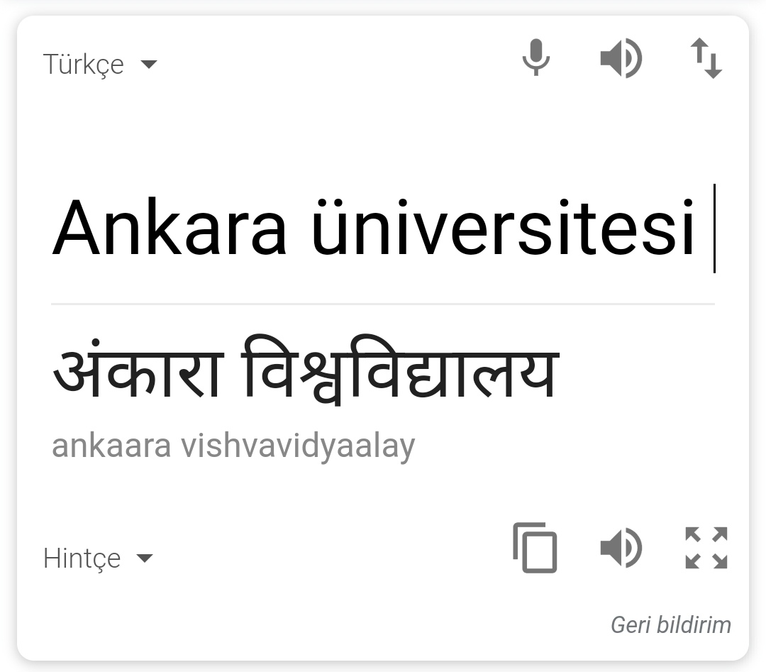
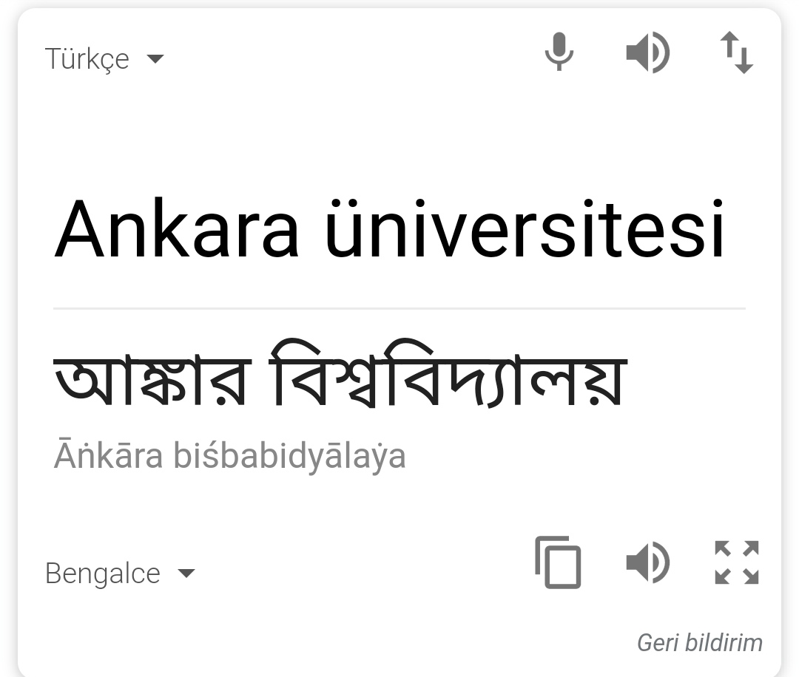
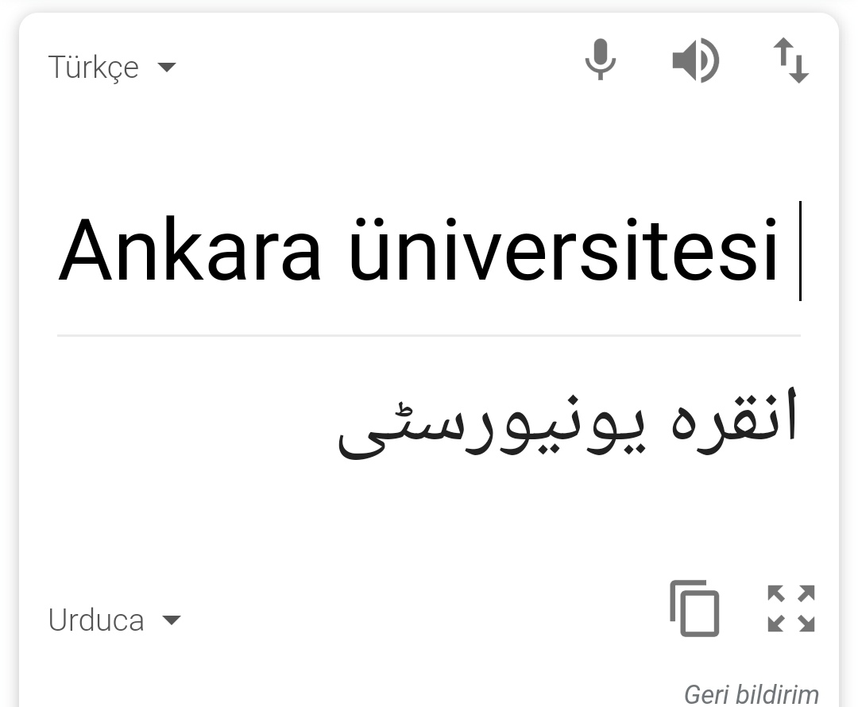

Slide 32
KAYNAKÇA
https://tr.wikipedia.org
https://islamansiklopedisi.org.tr/

